Slide 1
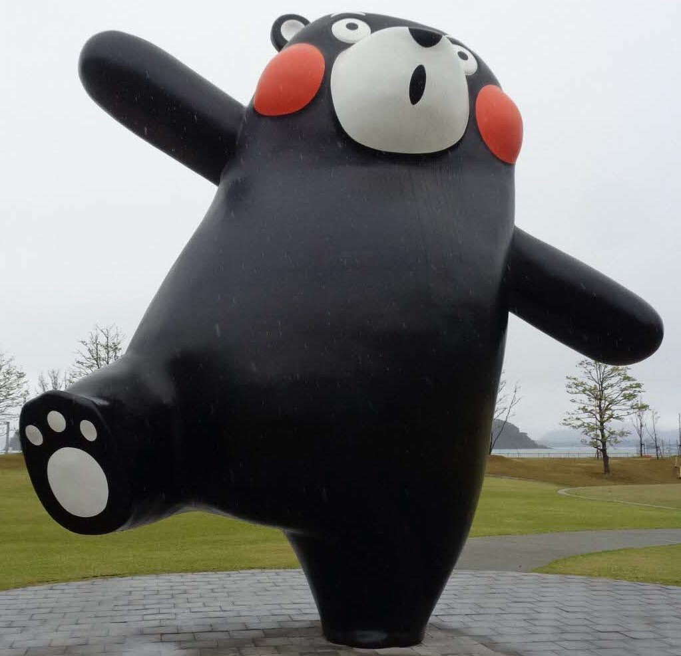
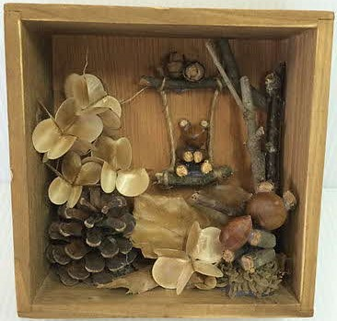
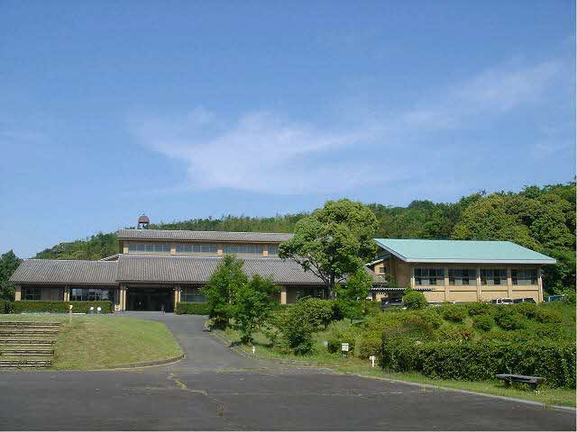
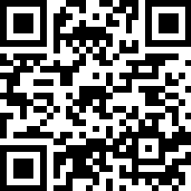
キッズチャレンジ２０２４アウトドアスクール 高校生ボランティア募集 小学生と一緒に夏を楽しもう！ 役に立てる自分に出会い夏！！
キッズチャレンジは、八代市の小学生に自然体験活動や創作活動を通じて、子どもの自主性、自然を大切にする心を育むとともに集団生活を通して仲間と協力する喜びに触れることを目的に開催しています。高校生ボランティアとして、お手伝いしてみませんか。
【募集概要】
小学４～６年生が参加する「キッズチャレンジ２０２４アウトドアスクール」で児童の安全確保と体験活動等をサポートする高校生ボランティアスタッフを募集します。
①従事期間：令和6年7月24日（水）～26日（金） ※2泊3日
②募集対象：八代市内在住の高校生、または八代市内の高校に在籍する高校生
③募集人員：６～８名
④活動内容（予定）：炊飯活動（バーベキュー・カートンドッグ・カレーライス）、
創作活動（勾玉づくり、木箱づくり）、クルーズ船が停泊中
の「くまモンポート八代」の施設見学 等
【募集〆切】令和6年6月30日（日）
【応募方法】（1）申込フォーム（QRコード）
（2）メール・はがき・FAXで以下の事項を記入しお申し込みください。
①氏名 ②性別 ③住所 ④学校名 ⑤学年 ⑥連絡先
【その他】 ・薄謝あり（図書カードを予定）
・友人同士で申し込みの場合は、備考欄にご記載ください。
・保護者の同意を得てお申し込みください。
・参加を希望する方が多数いる場合は厳正な抽選を行い、申し込みをされても
ご参加いただけないことがございます。参加の可否についての結果は、募集
締め切り後の1週間程度でお知らせします。
【問合せ先】八代市教育委員会生涯学習課
八代市千丁町新牟田1433
℡：0965－30－1110 FAX：0965－30－1120
Email：syogai@city.yatsushiro.lg.jp
申込フォーム

